Slide 1



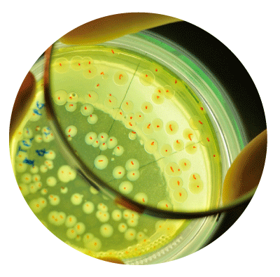
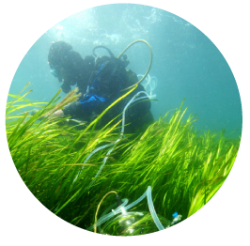
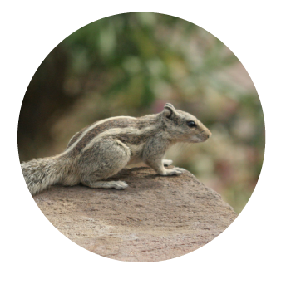
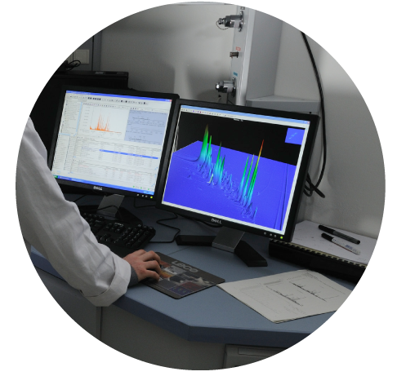
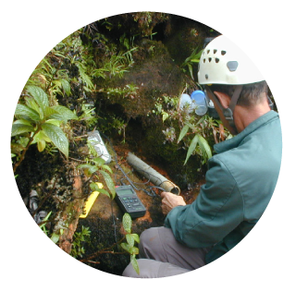

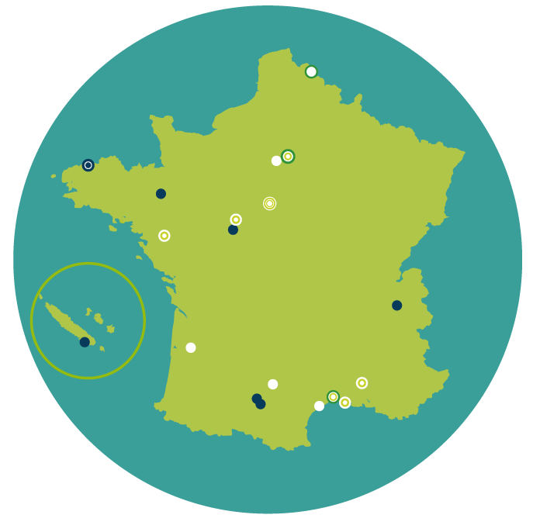
Publier ses métadonnées dans ECOSCOPE
Robin GOFFAUX, chargé de mission ECOSCOPE
Formation GBIF France
Paris, 15-16 septembre 2015

Slide 2
>>> Intérêts de la production de métadonnées
Découverte/valorisation :
Rechercher et identifier des jeux de données hétérogènes (origine, format, contenu)
Publier dans les « data paper »
(Ré)utilisation :
Evaluer le contenu, la pertinence et la qualité des jeux de données
Utiliser de façon appropriée les données (not for…)
Réaliser des synthèses (semi)automatiques de données
Accès :
Savoir comment et où accéder aux données
indirect (contact)
direct (lien)
direct (automatique)
Rôle dans l’interopérabilité via les standards d’échange (XML)

Slide 3
>>> Intérêts de la production de métadonnées
Pérennisation :
Structurer et décrire les données pour une gestion optimale
Documenter le contexte d’interprétation des données
Législateurs/bailleurs :
Mettre en conformité
Réaliser une étape des préconisations « open access »

Slide 4
>>> Plus-values apportées au cycle de vie des données
Planification
Collecte
Découverte
Intégration
Analyse
Conservation
Assurance
Description
permet
Nouvelles valorisations des jeux de données
permet
Décrits par métadonnées ad hoc
permet

Slide 5
>>> Ecological Metadata Language (EML): un langage de métadonnées par et pour la communauté de recherche en écologie
Spécifique à la recherche en écologie
Pour observation et expérimentation
Décrire les données géo-référencées au delà de la couverture géographique
Architecture modulaire et arborescente adaptable selon les besoins
Permet le transfert de métadonnées entre systèmes
Permet de décrire la façon d’organiser les données dans le système d’information et de les acquérir

Slide 6
>>> ECOSCOPE : une application au service du (meta)data sharing
Participe aux efforts en cours
Inclut les requis des formats courants (limite les re-saisies)
Enrichi l’existant
Permet de décrire des données / jeux de données non géo-référencés
Utilise un format d’échange permettant l’interopérabilité (import/export/moissonnage)
Limite les contraintes de renseignement
Nombreux champs avec des réponses prédéfinies
Des outils d’aide à la saisie, l’import, la génération de métadonnées (limitation de la saisie)
Niveaux progressifs de description (quantitatif et qualitatif)

Slide 7
>>> ECOSCOPE : une application au service du (meta)data sharing
Rassemble des dispositifs hétérogènes
Plusieurs niveaux d’organisation de la biodiversité
Entrées taxonomiques ou par habitat/écosystème
Comprend aussi données SHS
Favorise le partage des données
Porte les métadonnées à connaissance
Indique les liens d’accès aux données
Précise la qualité et les limites des données

Slide 8
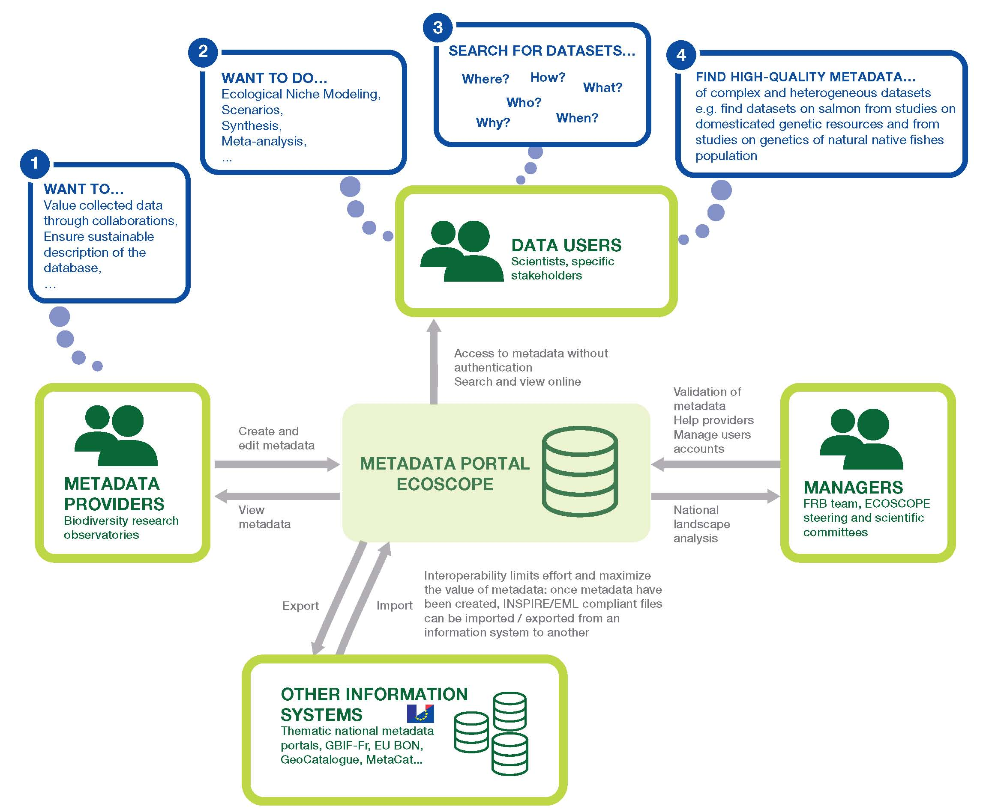
>>> Mise en relation des producteurs et utilisateurs de données
➔ Métadonnées renseignées en anglais

Slide 9
>>> En pratique
Fonctionnalités du portail :
Edition et gestion des métadonnées avec possibilité utilisation locale
Import/export des métadonnées dans certains standards (EML, GBIF, INSPIRE)
Recherche et visualisation des métadonnées
Documents support :
Guide du fournisseur
Manuel d’utilisation
Dépliant d’information

Slide 10
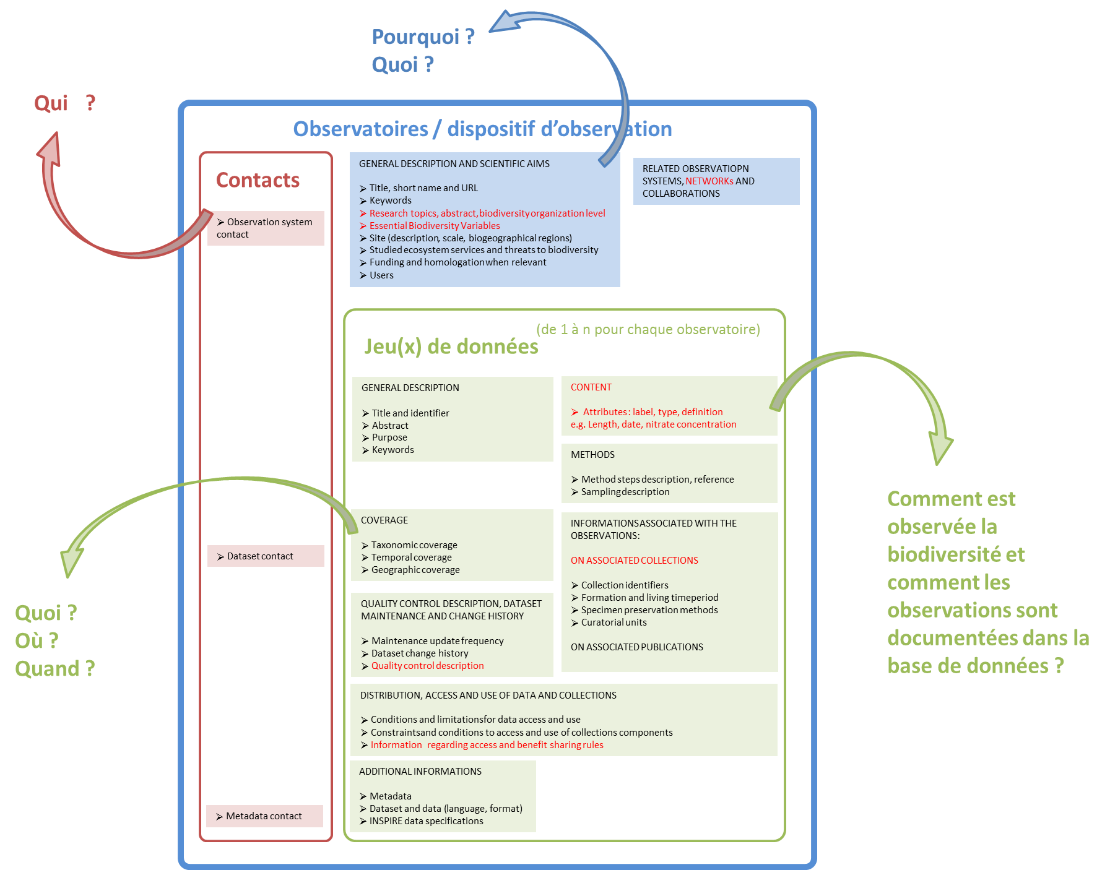
>>> Le profil de métadonnées ECOSCOPE
En rouge = spécificités ECOSCOPE

Slide 11
>>> Une typologie des descripteurs pour plus d’interopérabilité
Intérêts d’une typologie des descripteurs :
Identification de la nature des descripteurs utilisés
Mapping des équivalences entre différents systèmes
Mise en évidence des forces et lacunes en termes de données

Slide 12
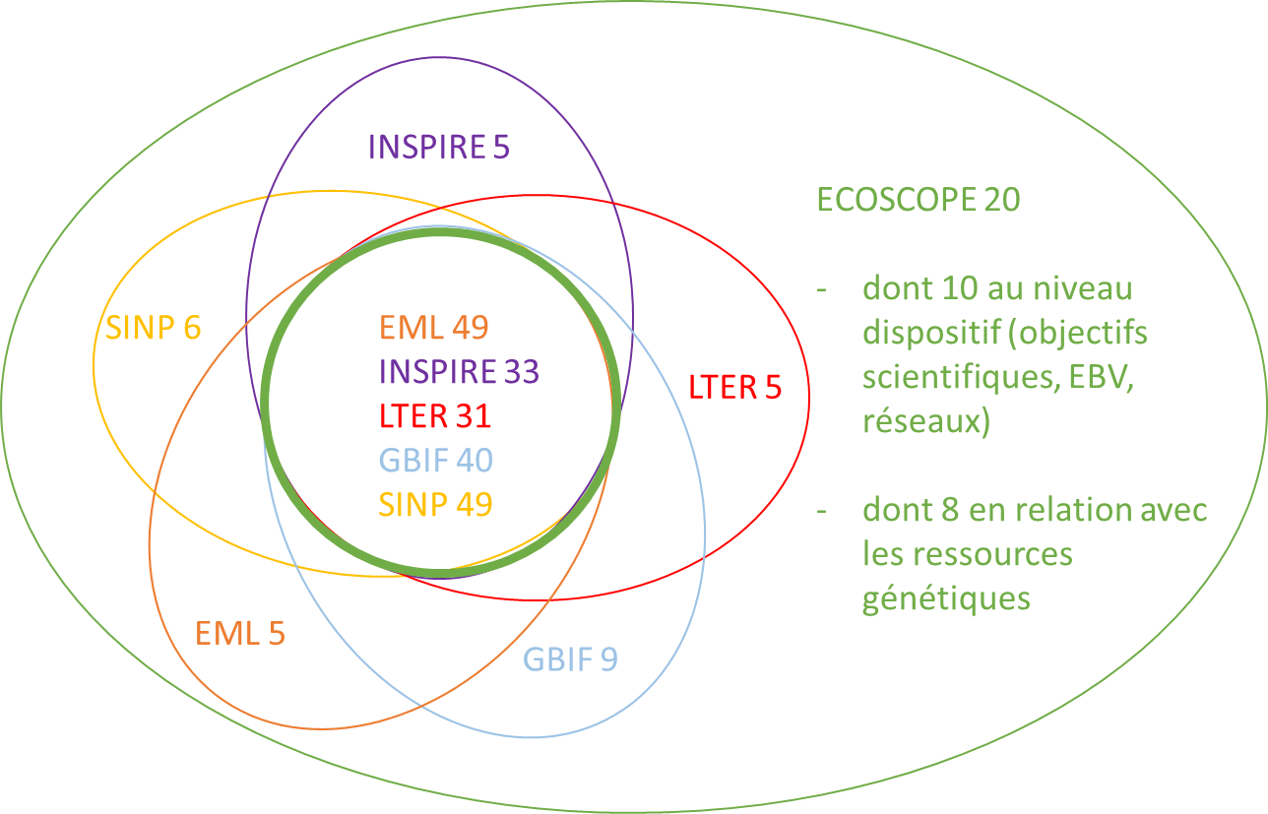
>>> Profil ECOSCOPE = peu de champs supplémentaires !
Mais ciblés et informatifs

Slide 13
>>> Procédure pour la publication dans l’application ECOSCOPE
S’identifier comme gestionnaire de métadonnées
Obtenir un compte ECOSCOPE auprès de l’équipe ECOSCOPE
Choisir les niveaux de complétude des profils et déterminer la granularité des jeux de données
Saisir ou importer ses métadonnées dans le portail ECOSCOPE
Faire valider/publier ses métadonnées

Slide 14









>>> Transferts de métadonnées via l’application ECOSCOPE
Plusieurs possibilités de transferts de métadonnées entre ECOSCOPE et les autres SI, avec partage des éléments communs de métadonnées
Saisie
Export/Import
Métadonnées d’un jeu de données
Export/Import
Export/Import
Export/Import
Saisie
Autres portails…
…basés sur différents standards
eml
Profil métadonnées SINP

Slide 15
>>> Cas de figure 1 : saisie des métadonnées dans l’application ECOSCOPE
Je saisie directement mes métadonnées dans le portail ECOSCOPE
Saisie
Métadonnées d’un jeu de données
Je complète les champs du profil ECOSCOPE
Autres portails…
…basés sur différents standards
eml
Profil métadonnées SINP

Slide 16
>>> Cas de figure 2 : import des métadonnées dans l’application ECOSCOPE depuis le SI local
J’importe directement mes métadonnées au format d’échange xml dans le portail ECOSCOPE.
Seuls les champs du profil ECOSCOPE sont importés
Export/Import
Métadonnées d’un jeu de données
S’ils ne sont pas intégrés au fichier xml, je complète les champs ECOSCOPE
Autres portails…
…basés sur différents standards
eml
Profil métadonnées SINP

Slide 17
>>> Cas de figure 3 : import des métadonnées dans l’application ECOSCOPE depuis un autre portail
J’importe mes métadonnées au format xml dans le portail ECOSCOPE depuis un autre portail que j’ai déjà alimenté. Seuls les champs du profil ECOSCOPE sont importés
Métadonnées d’un jeu de données
Export/Import
Export/Import
S’ils ne sont pas intégrés au fichier xml, je complète les champs ECOSCOPE
Autres portails…
…basés sur différents standards
Saisie
eml
Profil métadonnées SINP

Slide 18
>>> Cas de figure 4 : export des métadonnées depuis l’application ECOSCOPE vers d’autres portails
J’exporte mes métadonnées dans un format ad hoc depuis le portail ECOSCOPE vers un autre portail
Saisie
Export/Import
Métadonnées d’un jeu de données
Export/Import
Je peux vérifier la conformité des fichiers avant export via l’application ECOSCOPE
Autres portails…
…basés sur différents standards
eml
Profil métadonnées SINP

Slide 19
>>> Démonstration :
Création de dispositif
Création de jeux de données : par saisie et par import
Publication des fiches de métadonnées
Fonction recherche et visualisation
Export de métadonnées

Slide 20
>>> Cycle de publication sur le portail ECOSCOPE
Action fournisseur de métadonnées
Action gestionnaire ECOSCOPE
édition
CAST et Copil
visible sur le portail
sollicités au
besoin
Fiche
Fiche
Fiche
brouillon
d
emande de
soumise
v
alidation
publiée
validation
demande de modification
modification

Slide 21
>>> Planification du déploiement du portail :
1) Préparation : identification et priorisation des dispositifs pertinents
2) Prise de contact, sensibilisation et engagement des dispositifs
3) Initiation de l’alimentation en métadonnées du portail
4) Suivi et animation du déploiement

Slide 22
3) Initiation de l’alimentation en métadonnées du portail
Plusieurs formules possibles en fonction du degré d’autonomie des gestionnaires de métadonnées des dispositifs :
Formules | A distance | En groupe | Sur place
AVANT
PENDANT
APRES
Niveau de maturité sur la démarche
+++
++
+
Discussion sur la granularité des jeux de données : quel lotissage ?
Niveau d’accompagnement nécessaire
+
++
+++
Objectif : le fournisseur est autonome sur l’utilisation du portail
- Suivi des échéanciers : enrichissement quantitatif et qualitatif des métadonnées renseignées dans le portail
- Facilitation de l’export vers autres portails et utilisation en outil local

Slide 23
>>> Niveaux de complétude du profil :
Découverte :
Niveau minimal d’informations apportées par les métadonnées : titre, couverture taxonomique, objectifs scientifiques, résumé, mots-clés, description spatio-temporelle, url d’information.
Permet de situer et découvrir l’observatoire et ses jeux de données et d’être conforme INSPIRE pour les données concernées
Intégration :
Contenu riche : EBV, couvertures taxonomiques et spatio-temporelles détaillées, méthodes utilisées, variables suivies, mode de stockage et d’encodage des données, contrôle qualité et mise à jour des données, url d’accès aux données.
Permet d’anticiper les potentialités de croisement des jeux de données du dispositif avec d’autres sources de données

Slide 24
>>> Questions importantes :
Maturité du standard choisi
Lotissage des jeux de données
Données non biodiversité
Entrée non taxonomique
Lien EML/ontologies
… les vôtres !

Slide 25
Merci de votre attention
ecoscope@fondationbiodiversite.fr

